Slide 1
Тестирование и дебаггинг
Куликов Никита

Slide 2
Напоминание отметиться на портале

Slide 3
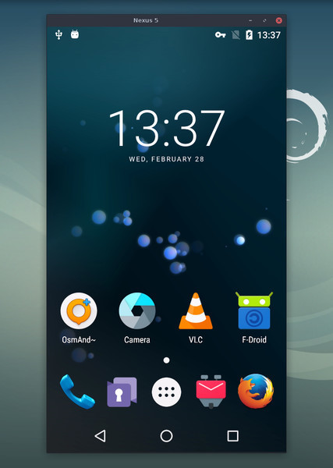
Бонус: scrcpy
https://github.com/Genymobile/scrcpy

Slide 4
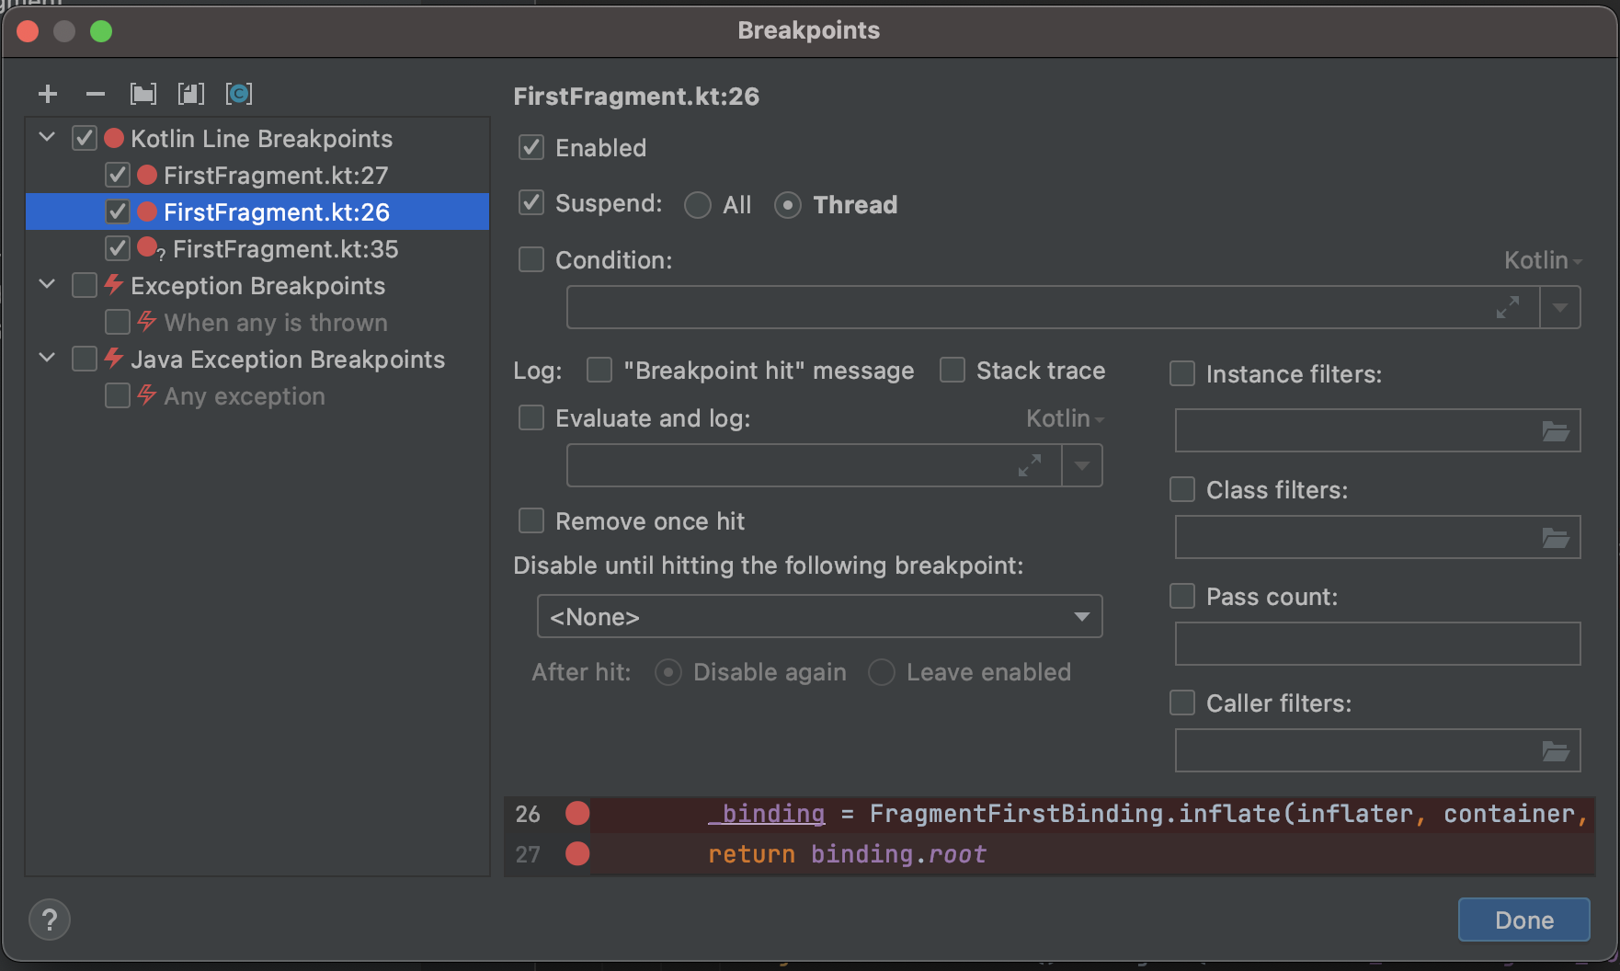
Дебаггинг 🌚

Slide 5
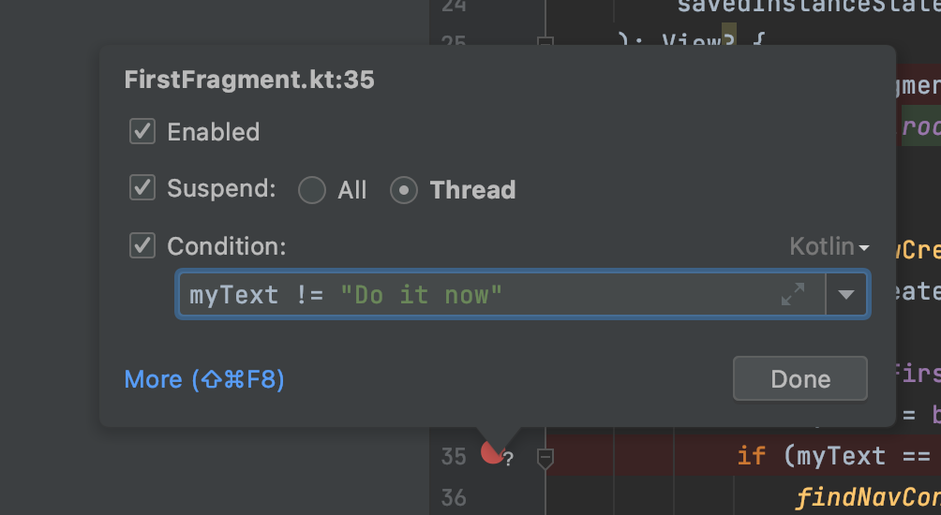
Дебаггинг: Break point condition

Slide 6
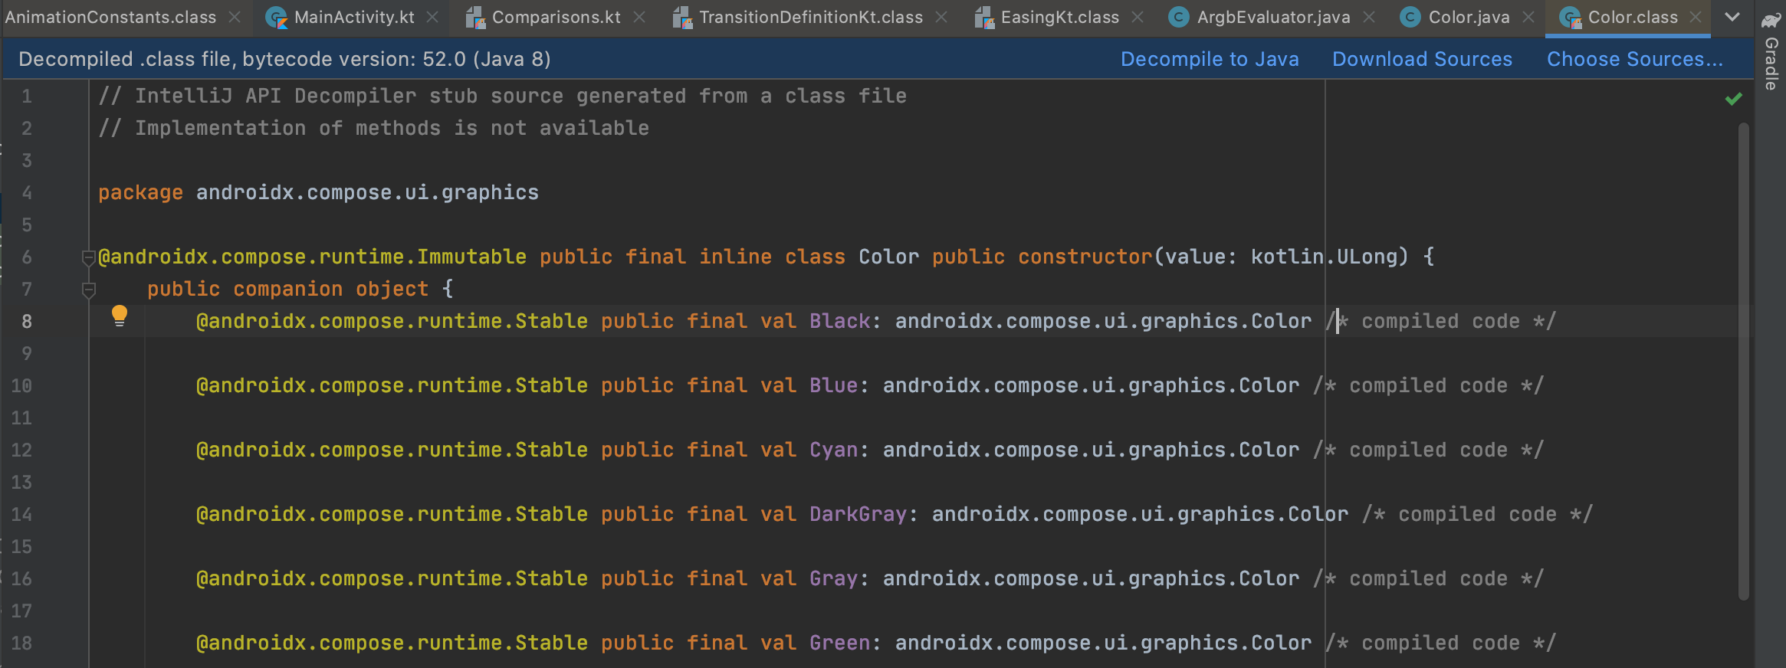
Дебаггинг: где искать Source

Slide 7
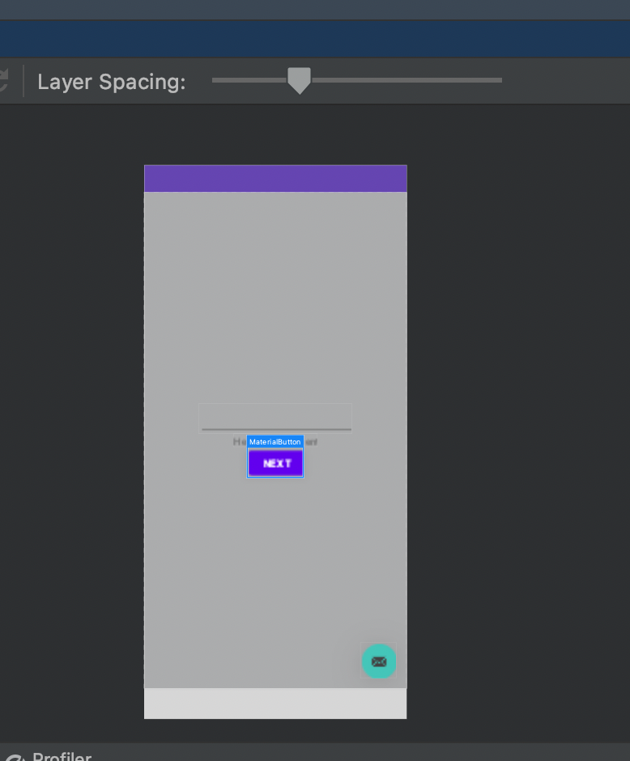
Layout inspector

Slide 8
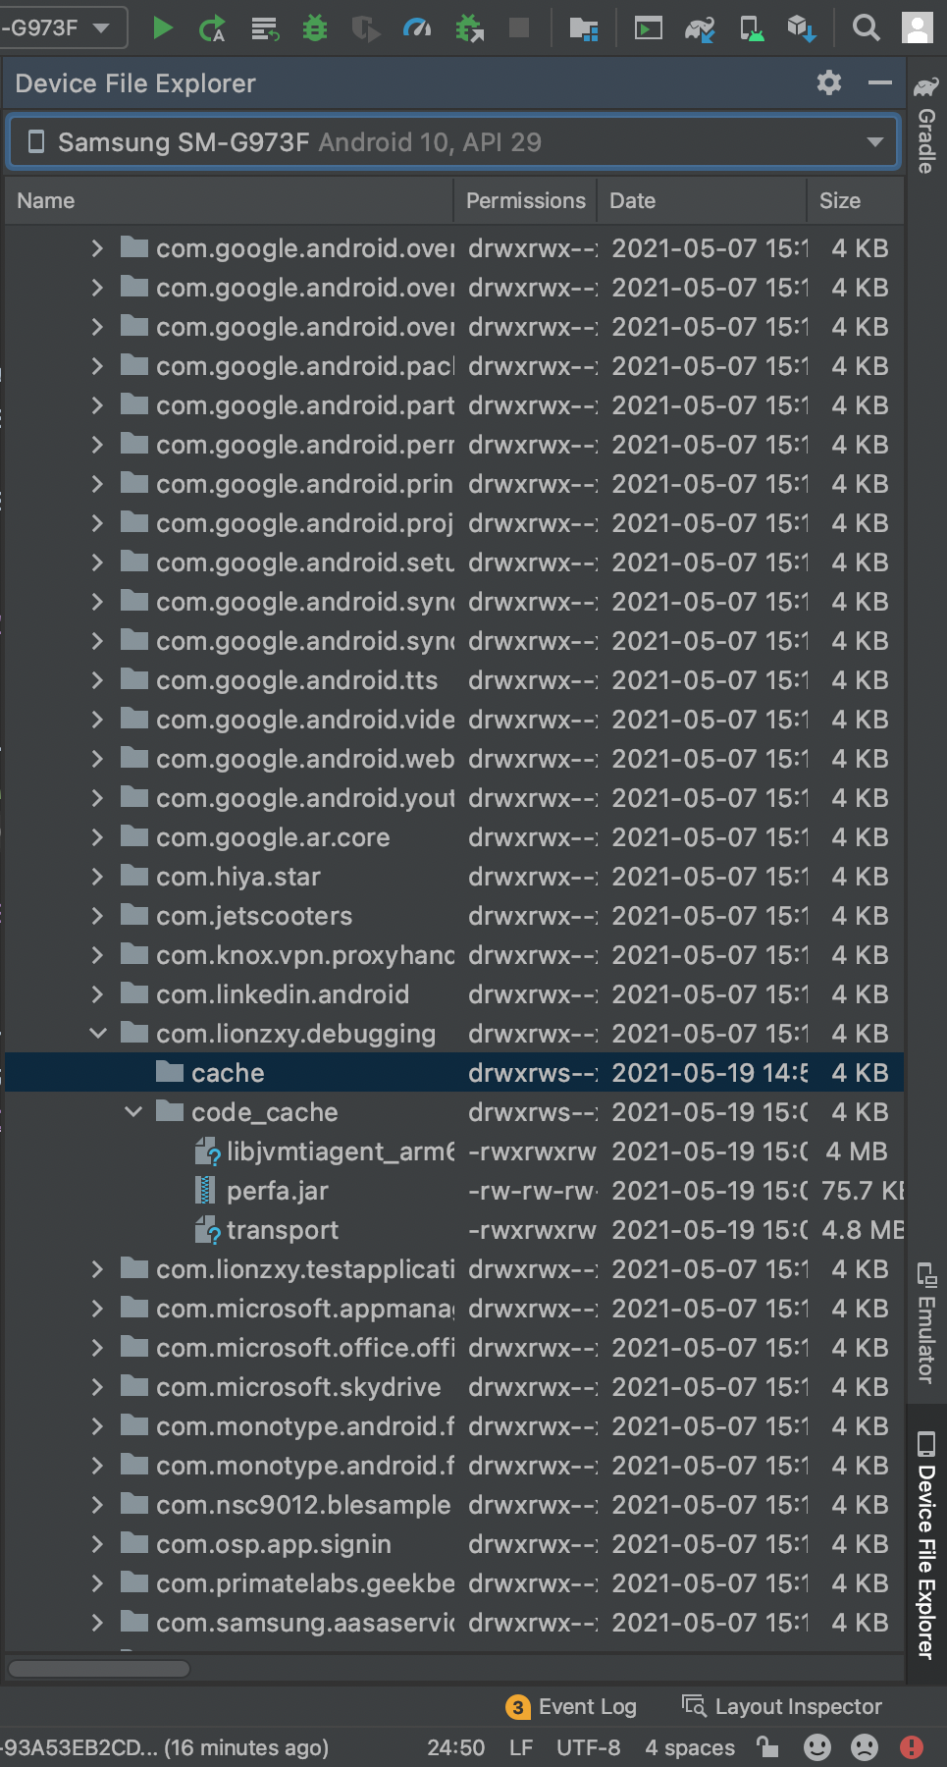
File inspector

Slide 9
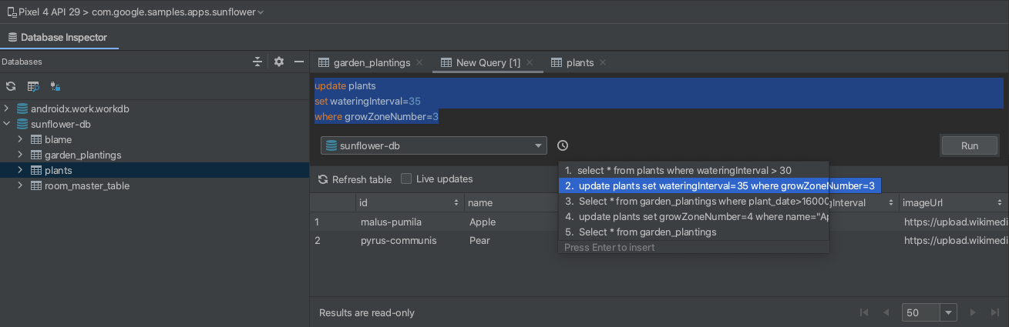
Database inspector

Slide 10
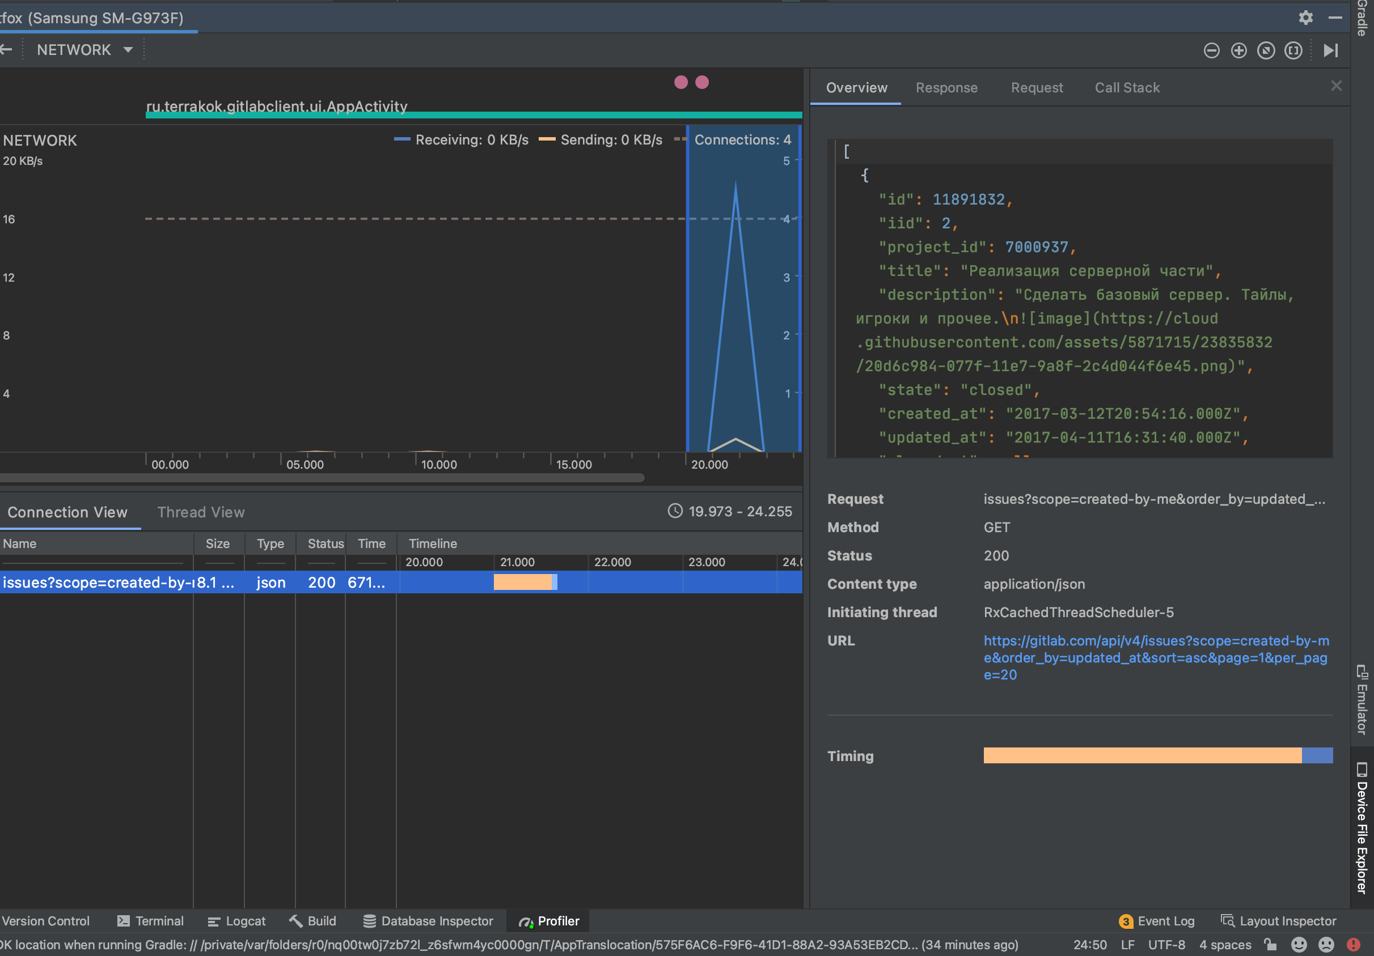
Network inspector… Шта?

Slide 11
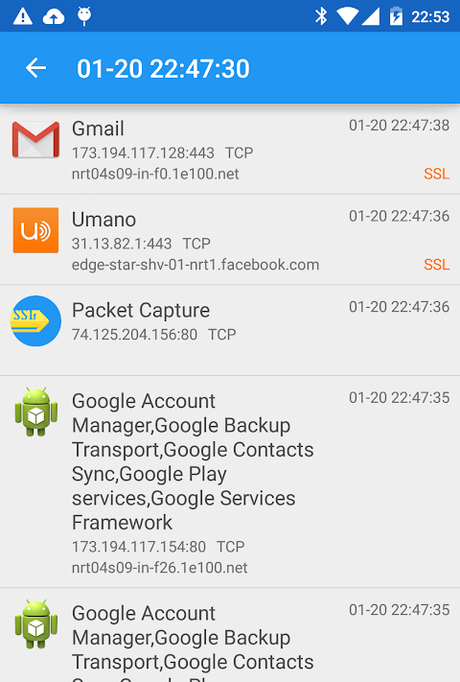
Network sniffer

Slide 12
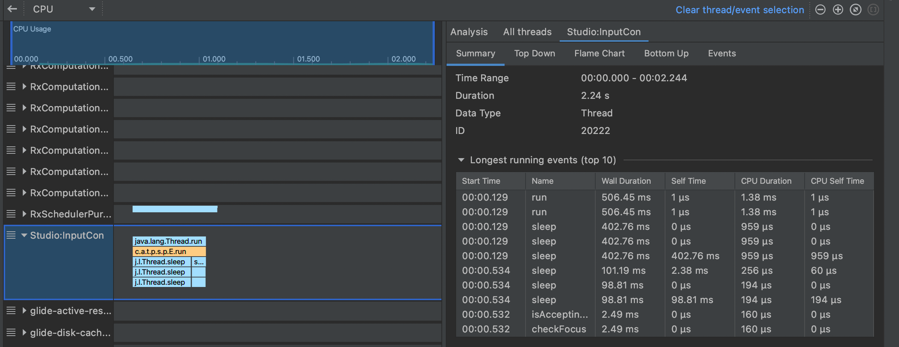
CPU profiler

Slide 13
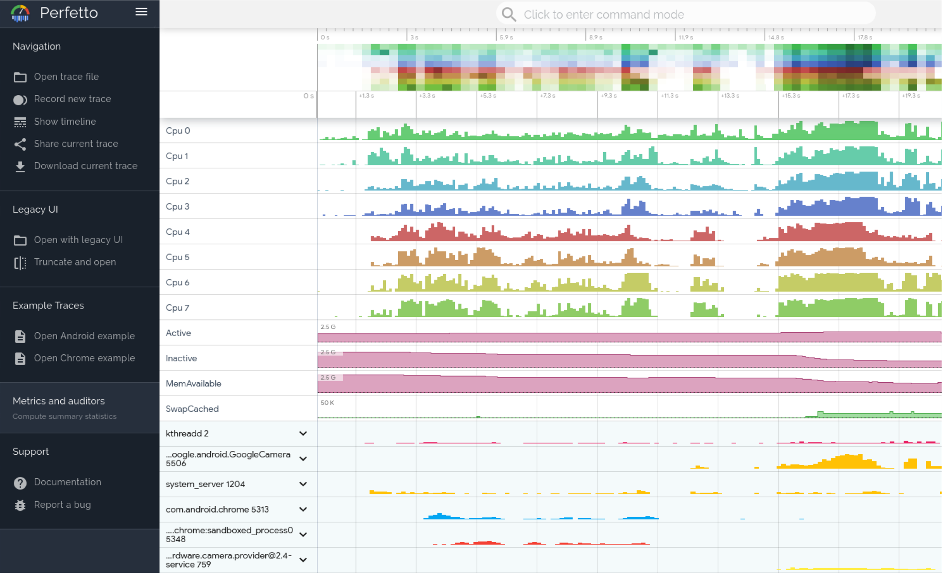
Systrace + Perfetto
https://developer.android.com/topic/performance/tracing

Slide 14
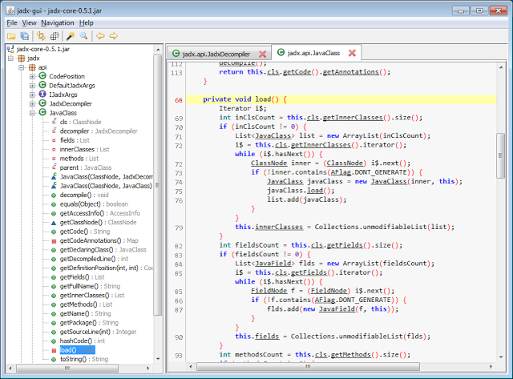
JADX

Slide 15
Тестирование

Slide 16
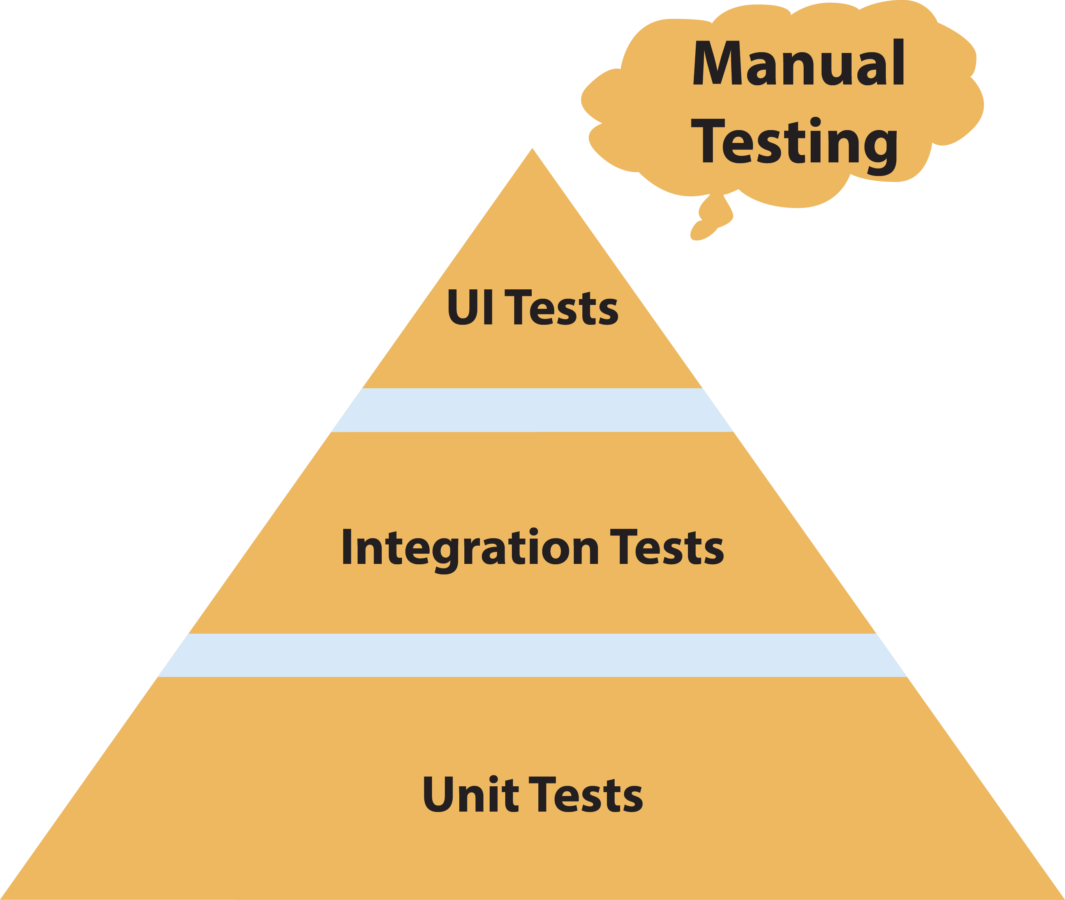
Уровни тестирования
Unit tests – пишут на каждый класс в каждом PR
Integration tests – пишут когда нельзя написать unit-test на кейс
UI Tests – пишут когда все тесты уже написаны и хочется покрыть больше

Slide 17
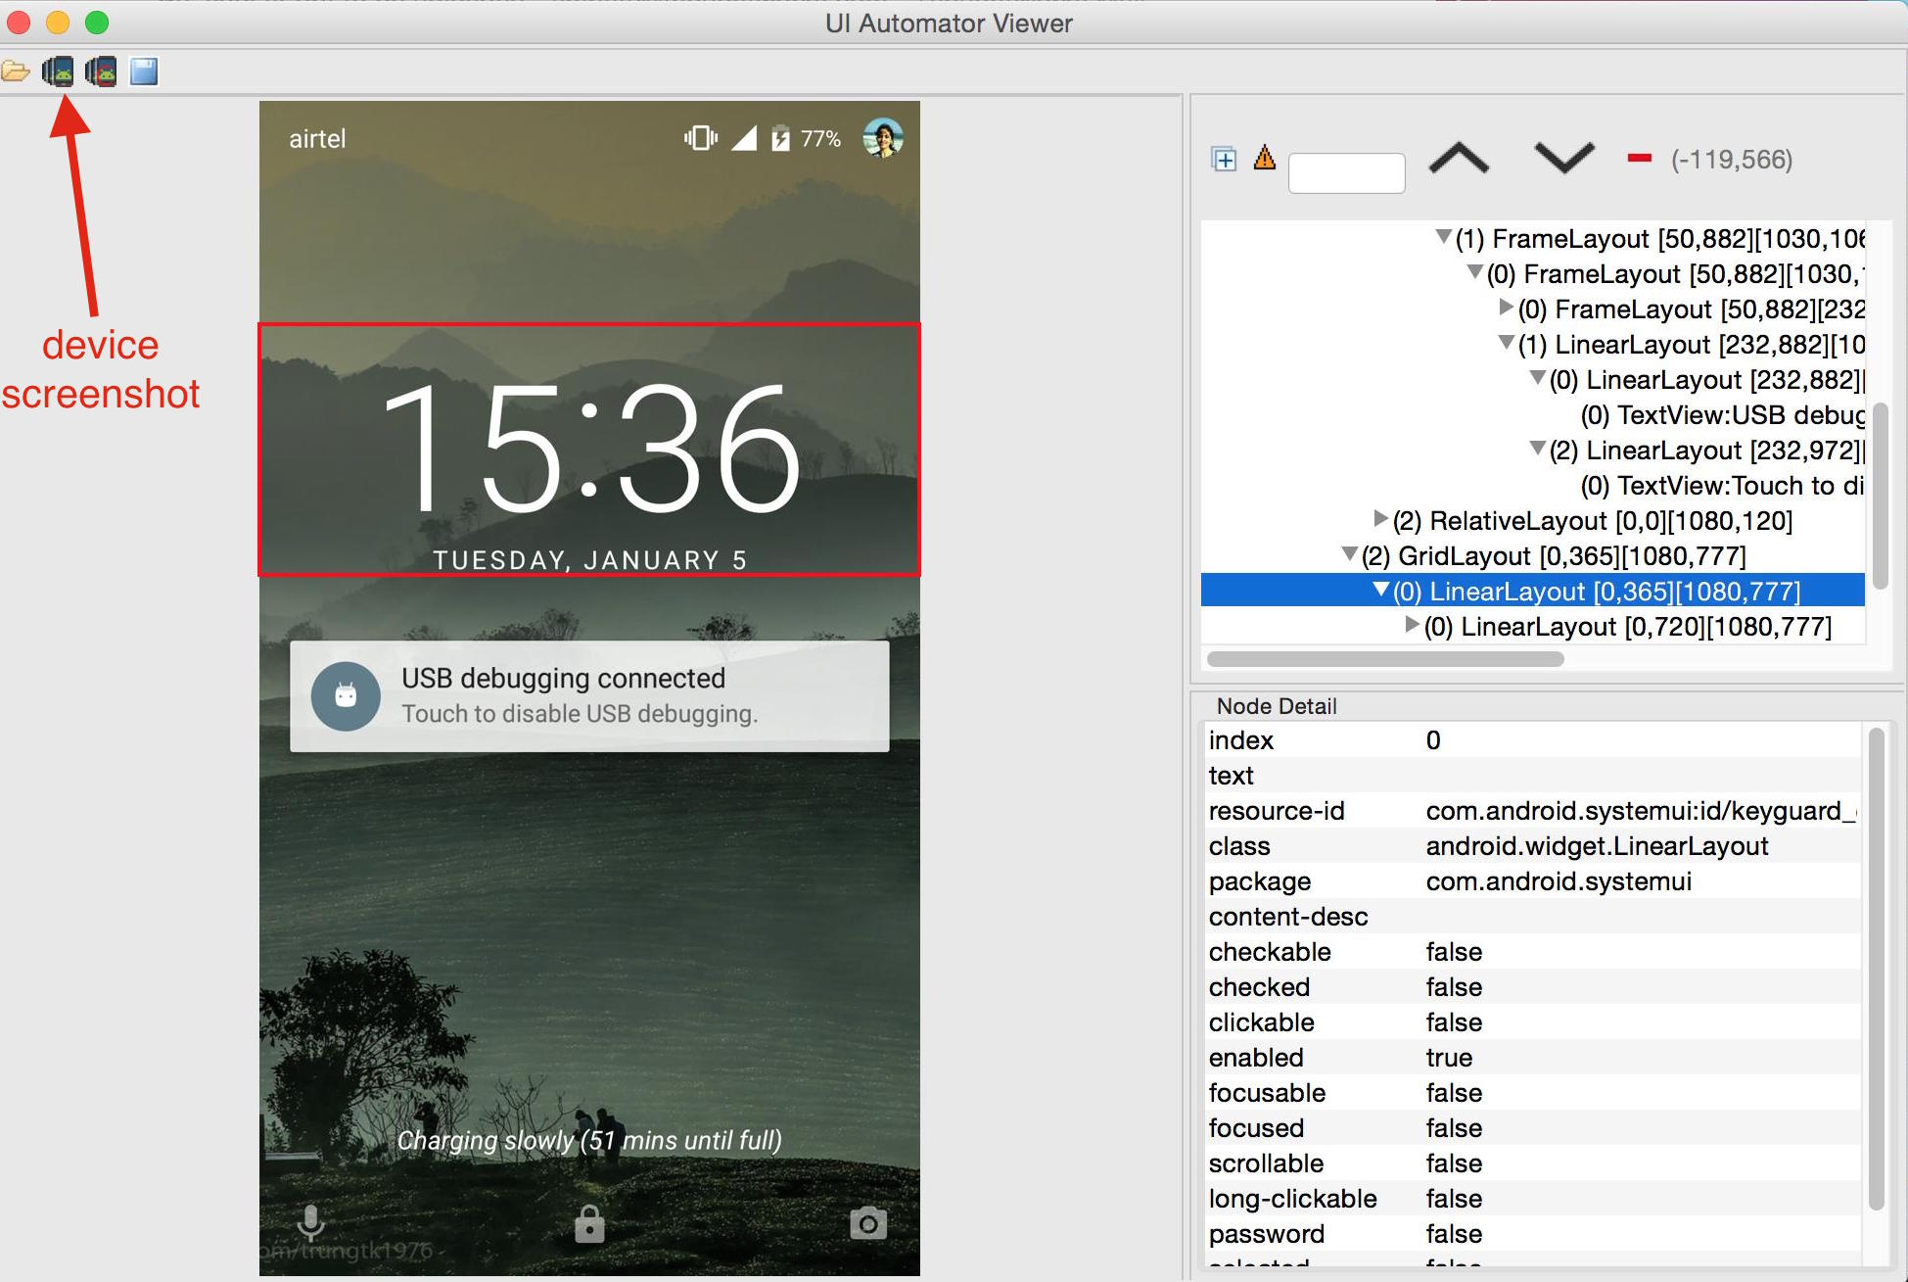
UI Automator

